Slide 1
輪班工人暴露噪音下REM片斷化分析
2021/08/11

Slide 2
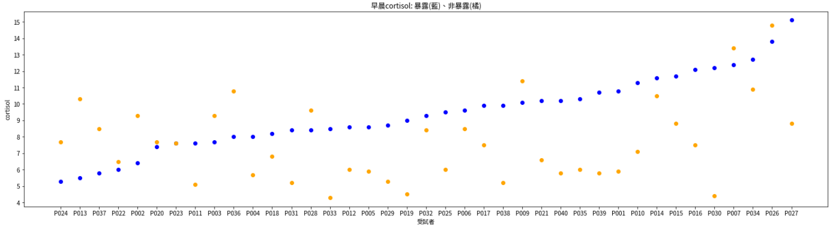
早晨cortisol暴露與非暴露分布
藍: 暴露噪音早晨cortisol
橘: 非暴露噪音早晨cortisol
右側非暴露的早晨cortisol有普遍在暴露的早晨cortisol之下的現象

Slide 3
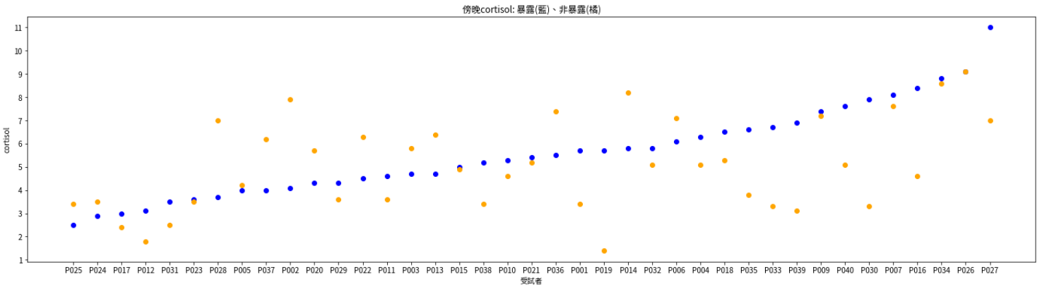
傍晚cortisol暴露與非暴露分布
藍: 暴露噪音傍晚cortisol
橘: 非暴露噪音傍晚cortisol

Slide 4
從cortisol來觀察REM睡眠指標
cortisol數值受到外在刺激條件與內在耐受性影響，可以分兩個面向來觀察與睡眠指標的關係
自身cortisol變化量來比較睡眠指標
絕對cortisol值來與他人比較睡眠指標

Slide 5
自身cortisol變化量來比較睡眠指標
(暴露噪音早晨 - 暴露噪音傍晚) – (非暴露噪音早晨 – 非暴露噪音傍晚)
預期暴露噪音當天cortisol可能傍晚就處於相對高點，或睡眠中無法將cortisol拉回早晨高點，因此相減值較小
預期非暴露噪音當天cortisol數值較為正常，傍晚進入低點，早晨進入高點，因此相減值較大
兩者相減後得到此人的噪音非噪音變化值，可以假設數值越偏離0者，對噪音的耐受性較小

Slide 6
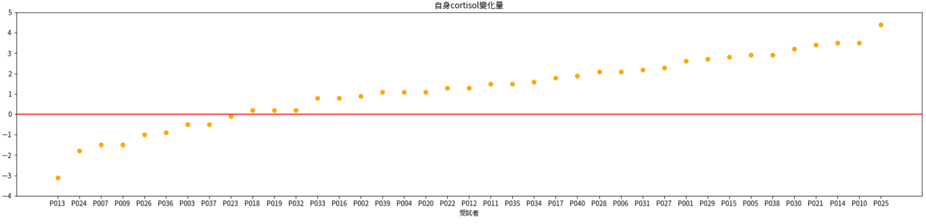
自身cortisol變化量來比較睡眠指標
預期暴露噪音的cortisol變化量應該要較小，而非暴露噪音的cortisol變化量應該要較大，但結果顯示大部分的人數值皆在0以上

Slide 7
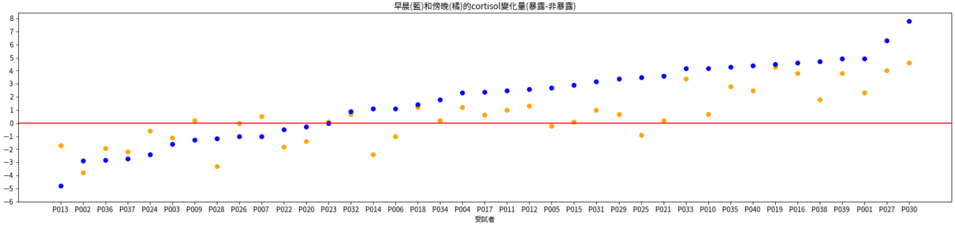
自身cortisol變化量來比較睡眠指標
藍: 暴露傍晚cortisol – 非暴露傍晚cortisol
橘: 暴露早晨cortisol – 非暴露早晨cortisol
可以觀察到大部分大於0，代表在噪音下會受影響，cortisol值會上升，由前一頁的圖可以推測，在噪音下無論早晨還是傍晚cortisol都容易上升，且在噪音下早晨的上升量還會更高

Slide 8
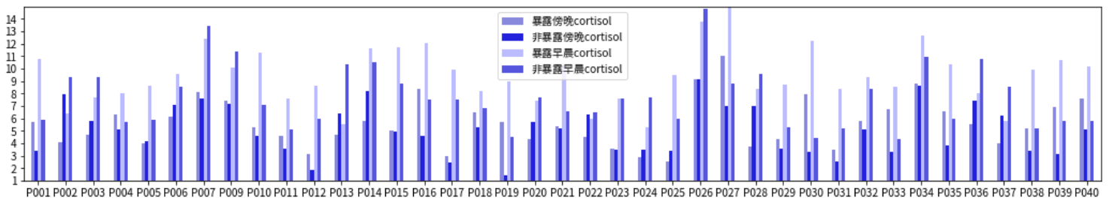
自身cortisol變化量來比較睡眠指標
下圖紅色部分為在噪音下早晨和傍晚cortisol都上升的例子
可以觀察到暴露噪音的早晨cortisol有明顯飆高的現象，因此導致暴露噪音的當天cortisol變化量比非暴露噪音當天的cortisol變化量來得大

Slide 9
自身cortisol變化量來比較睡眠指標
觀察暴露噪音下早晚cortisol差值較大族群的睡眠指標
以0為區分
以半數為區分

Slide 10
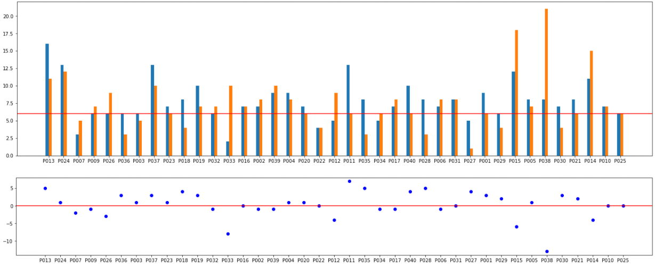
REM總次數圖表
藍: 暴露 橘: 非暴露 點: (暴露 – 非暴露)
以0為區分
以半數為區分

Slide 11
REM總次數差異比較
變化量Mean、SD計算
 | 左半邊Mean | 右半邊Mean | 左半邊SD | 右半邊SD
以0為區分 | 1.17 | 0.23 | 2.41 | 3.92
以半數為區分 | 0.1 | 0.17 | 2.91 | 4.30

Slide 12
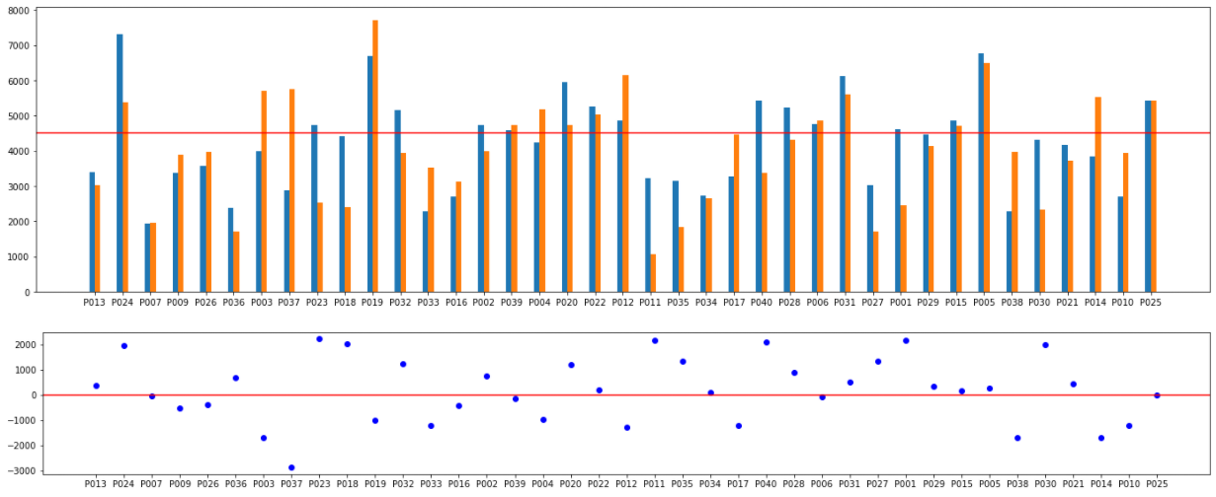
REM總時間圖表
藍: 暴露 橘: 非暴露 點: (暴露 – 非暴露)
以0為區分
以半數為區分

Slide 13
REM總時間差異比較
變化量Mean、SD計算
 | 左半邊Mean | 右半邊Mean | 左半邊SD | 右半邊SD
以0為區分 | 155 | 275.77 | 1507.32 | 1142.97
以半數為區分 | -1.5 | 315 | 1301.86 | 1170.48

Slide 14
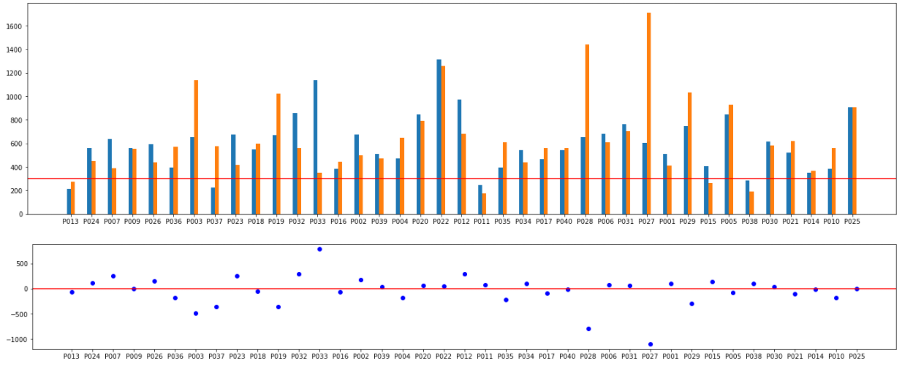
REM平均長度
藍: 暴露 橘: 非暴露 點: (暴露 – 非暴露)

Slide 15
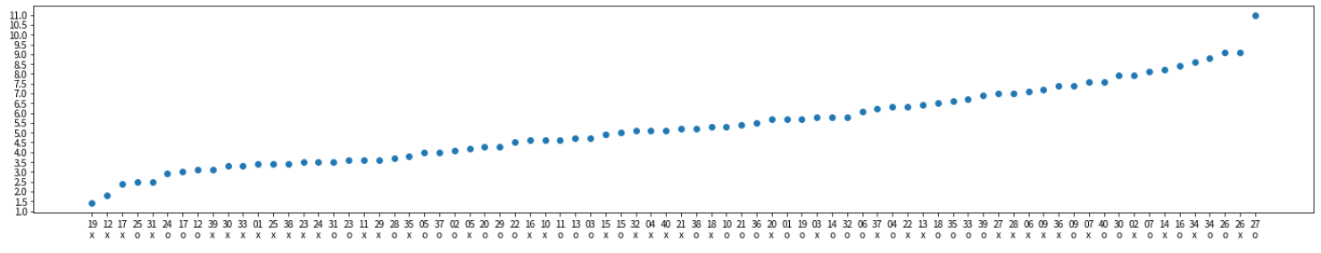
絕對cortisol值來與他人比較睡眠指標
將暴露噪音與非暴露噪音的傍晚cortisol數值排序，從絕對的數值來觀察睡眠指標，從cortisol意義來看，若傍晚cortisol數值過高則可假設此晚睡眠品質會較差

Slide 16
絕對cortisol值來與他人比較睡眠指標
觀察傍晚cortisol數值較高與其他人相比睡眠指標會有什麼現象

Slide 17
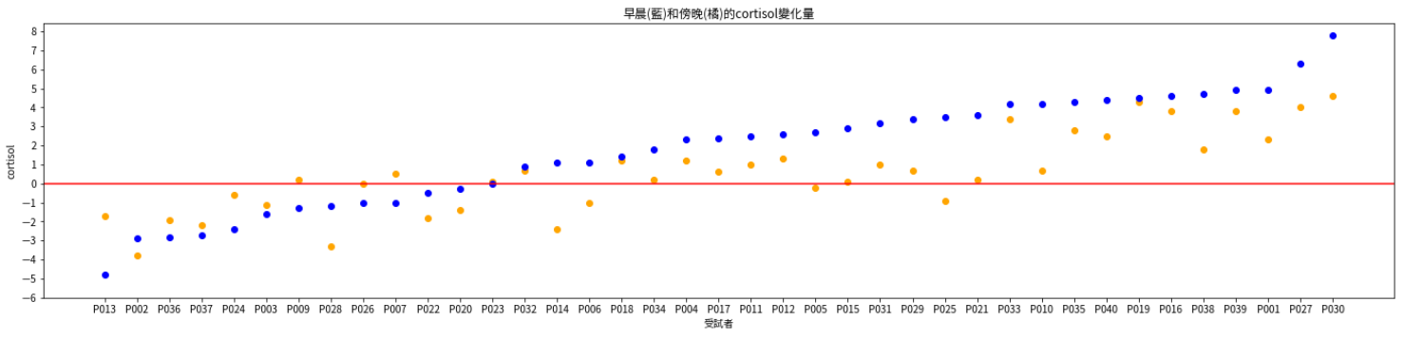
Cortisol變化量觀察
cortisol變化量 = 暴露 – 非暴露
可以觀察到早晨cortisol變化量(藍) 0 以上的區域，傍晚cortisol(橘)普遍也都在0以上的現象，暴露的情況會導致此群人的cortisol上升
而早晨cortisol變化量(藍) 0 以下的區域，有出現傍晚cortisol(橘)也是負變化量的現象，在暴露的情況下此群人的cortisol反而降低

Slide 18
睡眠指標數值參考依據
REM總次數: 典型為90分鐘週期循環，因此一晚約為5到6次REM，但對REM睡眠的剝奪，會導致嘗試進入REM睡眠的次數顯著增加。在允許恢復REM睡眠的夜晚，進入第三階段睡眠和REM睡眠的速度會加快，並且經歷REM反彈，也就是REM睡眠的時間會比正常情況大幅增加 Selective REM sleep deprivation in humans: Effects on sleep and sleep EEG. The American journal of physiology. 1998
Typical REM duration: 20% - 25% of total sleep time
Typical REM average in adult human lasts from 5 to 30 minutes
REM fragmentation percent
Typical REM latency: 70 minutes after sleep Robert W. McCarley (2007)，「Neurobiology of REM and NREM sleep」, Sleep Medicine 8
REM density

Slide 19
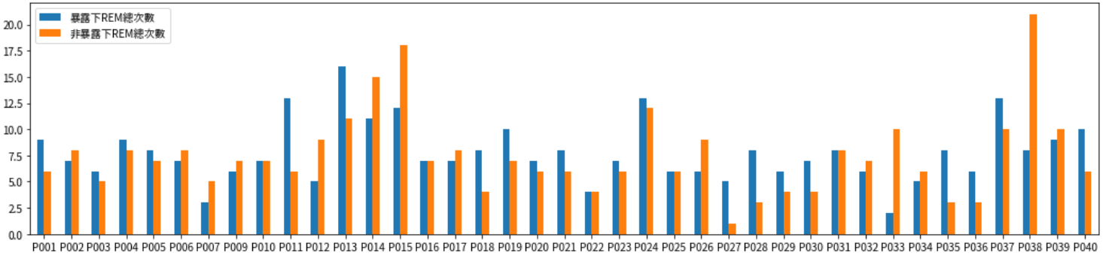
REM總次數

Slide 20
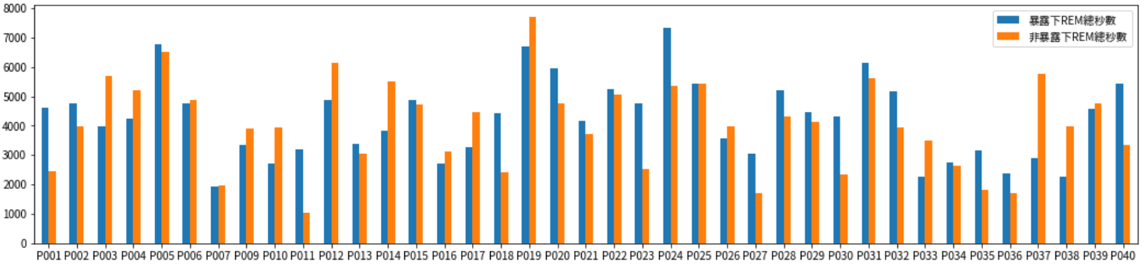
REM總時間

Slide 21
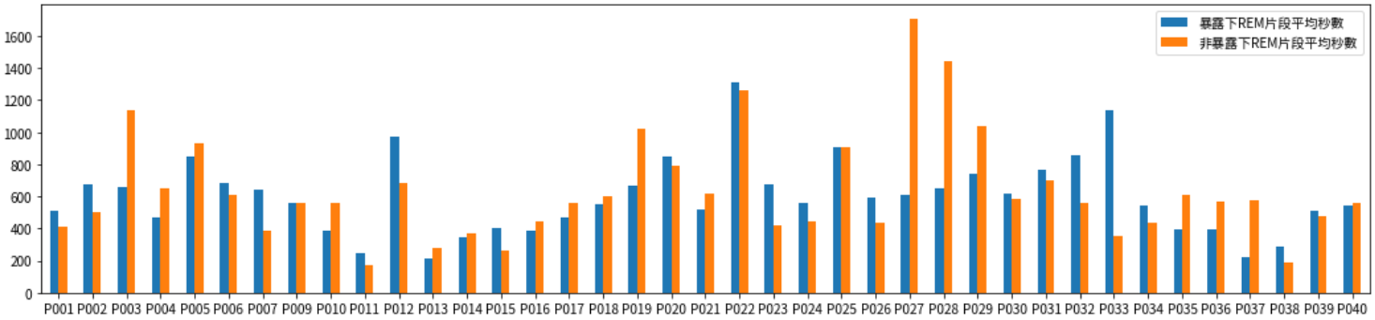
REM平均長度

Slide 22
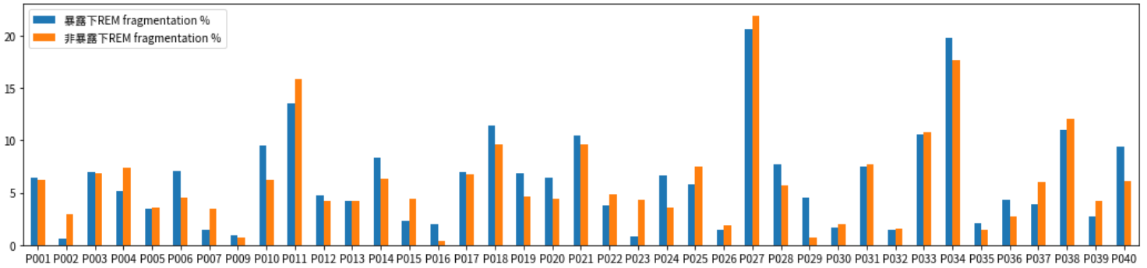
REM fragmentation

Slide 23
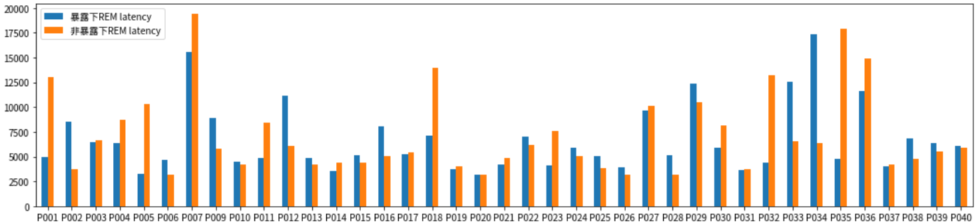
REM latency

Slide 24
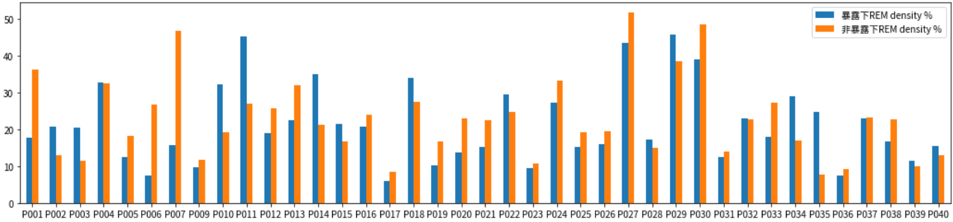
REM density

